Slide 1


Исследование качества сопоставимых reranker и bi-encoder

Slide 2
2
Актуальность
В современных системах информационного поиска ключевой задачей является эффективное ранжирование документов по релевантности запросу. Два основных подхода к решению этой задачи:
Bi-encoder - кодирует запрос и документ независимо, позволяет быстрое индексирование и поиск, но страдает от потери контекстного взаимодействия.
Reranker (cross-encoder) ч- обрабатывает пару (запрос, документ) совместно, обеспечивая высокую точность, но требует попарной обработки для каждого кандидата.

Slide 3
3
Цель и задачи
Цель: количественно оценить сопоставимость качества ранжирования двух типов моделей - bi-encoder и reranker (cross-encoder), а также определить эффективность гибридных схем их совместного использования задаче формациого поиска
Задачи:
1. выбрать экспериментальные базы и провести предобработку данных;
2. провести сравнительный анализ трёх пар моделей на датасетах различной тематики;
3. исследовать гибридные схемы ранжирования с различными значениями количества кандидатов, передаваемых от BE к RR;
4. оценить статистическую значимость различий между BE и RR с помощью теста Вилкоксона;
5. проанализировать ошибки моделей;
6. оценить согласованность ранжирования BE и RR через корреляцию Спирмена;
7. сделать выводы.
Гипотезы:
H1: Reranker улучшает качество BE
H2: RR-large лучше RR-small
H3: e5-small-v2 лучше MiniLM-L6
H4: Negation-запросы - наибольший выигрыш от RR

Slide 4
4
Bi-Encoder
Архитектура: запрос и документ проходят через отдельные (или общие) веса энкодера, на выходе получается вектор - эмбеддинг.
Преимущества:
Эмбеддинги документов вычисляются заранее и индексируются (FAISS, HNSW)
Поиск по миллиону документов занимает миллисекунды
Линейная масштабируемость
Недостаток: запрос и документ не видят друг друга при кодировании - модель не улавливает тонкие взаимодействия между ними. Например, отрицание или сложный контекст теряются. + отсутствие перекрёстного внимания
Примеры моделей:
all-MiniLM-L6-v2, intfloat/e5-small-v2, sentence-transformers/msmarco-distilbert-base-v4

Slide 5
5
Reranker
Архитектура: [CLS] запрос [SEP] документ [SEP] -> трансформер -> линейный слой -> score
Механизм self-attention работает сразу над всей парой, каждый токен запроса видит каждый токен документа
Преимущества:
Полный контекст взаимодействия запроса и документа
Улавливает отрицания, синонимы, семантические нюансы
Значительно точнее bi-encoder
Недостаток: нельзя предвычислить эмбеддинги заранее – каждую пару нужно обрабатывать заново. То есть медленная скорость
Примеры моделей:
Cross-encoder/ms-macro-MiniLM-L-6-v2, cross-encoder/ms-macro-MinoLM-L-12-v2

Slide 6
6
Базы данных
Датасет | Корпус | Кол-во запросов в выборке | Релевантность на запрос
NQ | ~2.6млн(пул ~50тыс) | 333 | 1-5
FiQA | ~57тыс | 368 | 1-2
NFCorpus | ~3.6тыс | 146 | 1-49
NQ (Natural Questions) — реальные анонимные поисковые запросы пользователей Bing. Запросы охватывают самые разные темы — это универсальный бенчмарк для задач общего поиска
FiQA — датасет финансовых вопросов и ответов (инвестиции, налоги, страхование). Ключевая особенность: один релевантный документ на запрос — NDCG становится бинарной метрикой
NFCorpus — медицинский датасет по вопросам питания и здоровья. Используется для оценки ранжирования в специализированных доменах
Запросы каждого датасета классифицированы на 4типа: factoid, multi_aspect, negation, long_context

Slide 7
7
Методология
Принцип выбора пар — изоляция факторов влияния: в каждом эксперименте меняется только один параметр
Пара | Bi-Encoder | Reranker | Что проверяем
1 | MiniLM-L6 | RR-small (L6) | Базовая конфигурация
2 | MiniLM-L6 | RR-large (L12) | Влияние размера RR
3 | E5-small-v2 | RR-small (L6) | Влияние качества BE
Гибридный режим: BE отбирает k кандидатов → RR переаранжирует. Перебирались значения k = 10, 20, 50, 100

Slide 8
8
Метрики оценки
Основные метрики:
NDCG@10 — учитывает как релевантность документа, так и его позицию в списке (чем выше релевантный документ, тем больше вклад)
MRR (Mean Reciprocal Rank) — показывает, насколько быстро пользователь находит первый релевантный результат
Precision@10 — доля релевантных документов среди первых десяти
Дополнительный анализ:
Корреляция Спирмена - оценка согласованности ранжирования BE и RR по отдельным запросам
Тест Вилкоксона - проверка статистической значимости различий BE vs RR

Slide 9
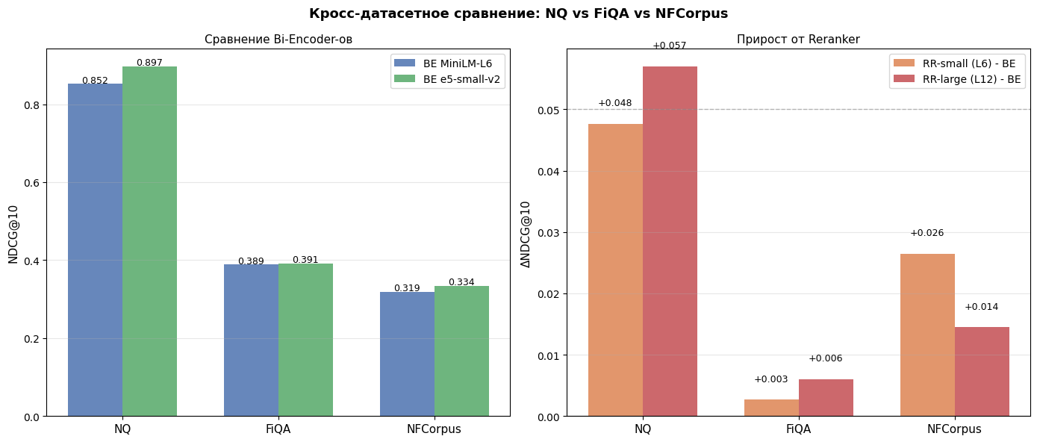
9
Главный результат: кросс-датасетное сравнение
Датасет | BE | RR | Прирост
NQ | 0.852 | 0.900 | +5,6%
FiQA | 0.389 | 0.392 | +0,7%
NFCorpus | 0.319 | 0.346 | +8,3%
Прирост NDCG@10 Reranker над Bi-Encoder (Пара 1: MiniLM + RR-small):

Slide 10
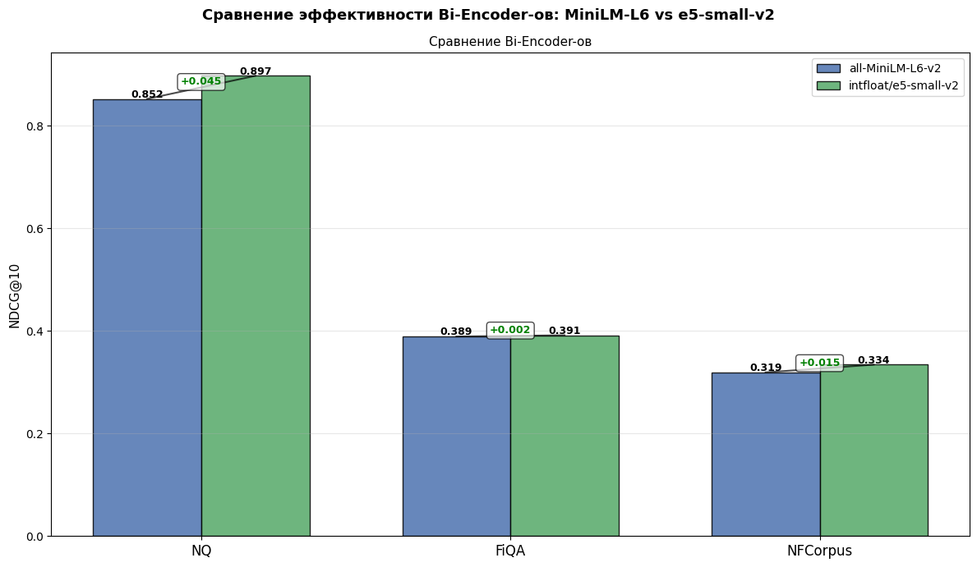
10
Сравнение пар моделей
e5-small-v2 лучше MiniLM-L6 во всех датасетах при одинаковом размере:
NQ: +5.3% (0.852 → 0.897)
NFCorpus: +4.7% (0.319 → 0.334)
FiQA: +0.6% (0.389 → 0.392)
RR-large (L12) не оправдывает себя:
На NQ даёт лишь +1.1% над RR-small
Но работает в 1.8× медленнее (493 мс vs 277 мс)
Вывод: замена Bi-Encoder на более качественный эффективнее, чем наращивание мощности Reranker

Slide 11
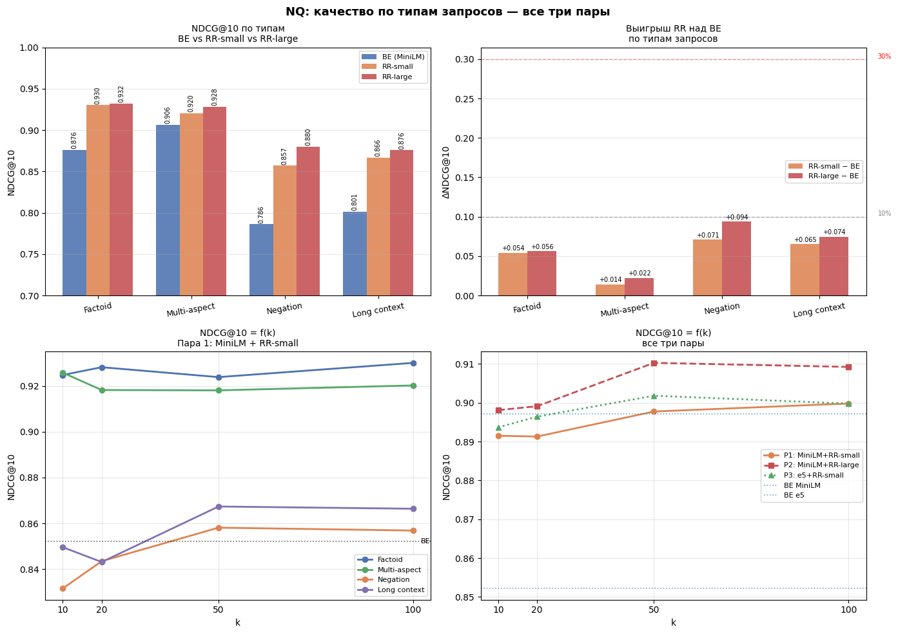
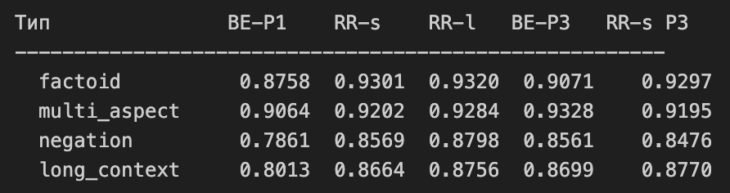
11
Качество по типам запросов(NQ)
NDCG@10 по типам, Пара 1 (MiniLM + RR-small):

Slide 12
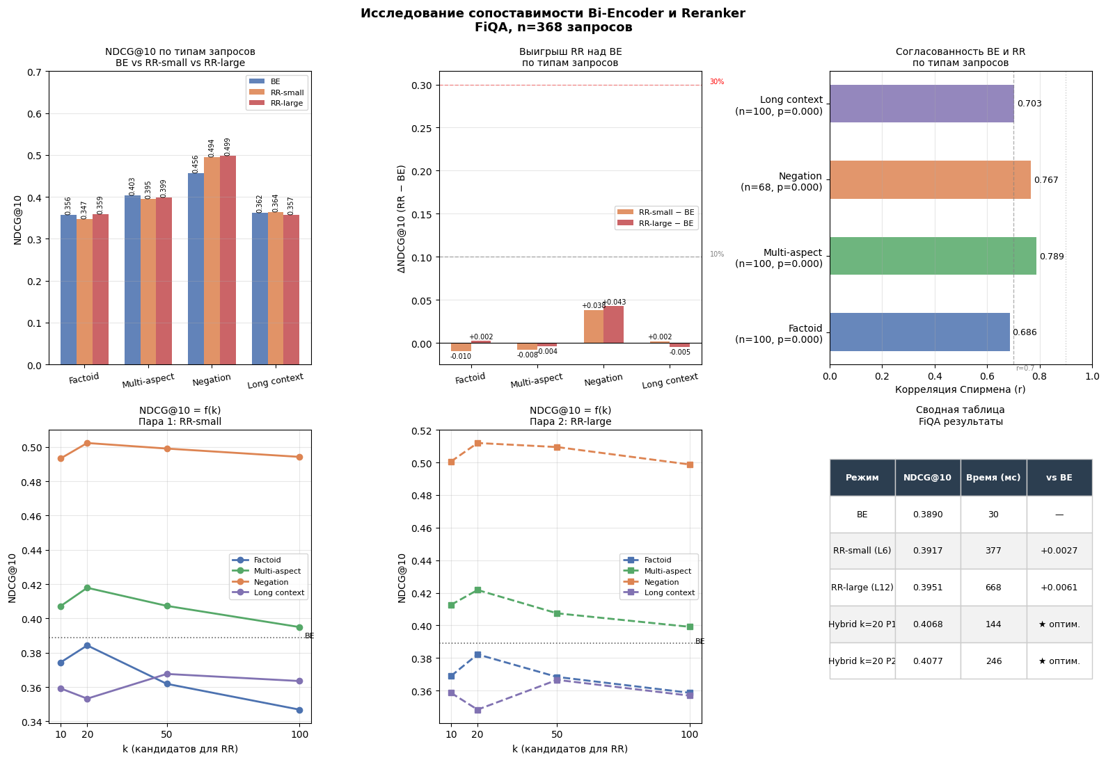
12
Качество по типам запросов(FiQA + NFCorpus)
FiQA — только тип negation показывает заметный прирост (0.456 → 0.494, +8.4%)
Все остальные типы: разница незначима (p > 0.05)
Причина: бинарная метрика на однорелевантных запросах

Slide 13
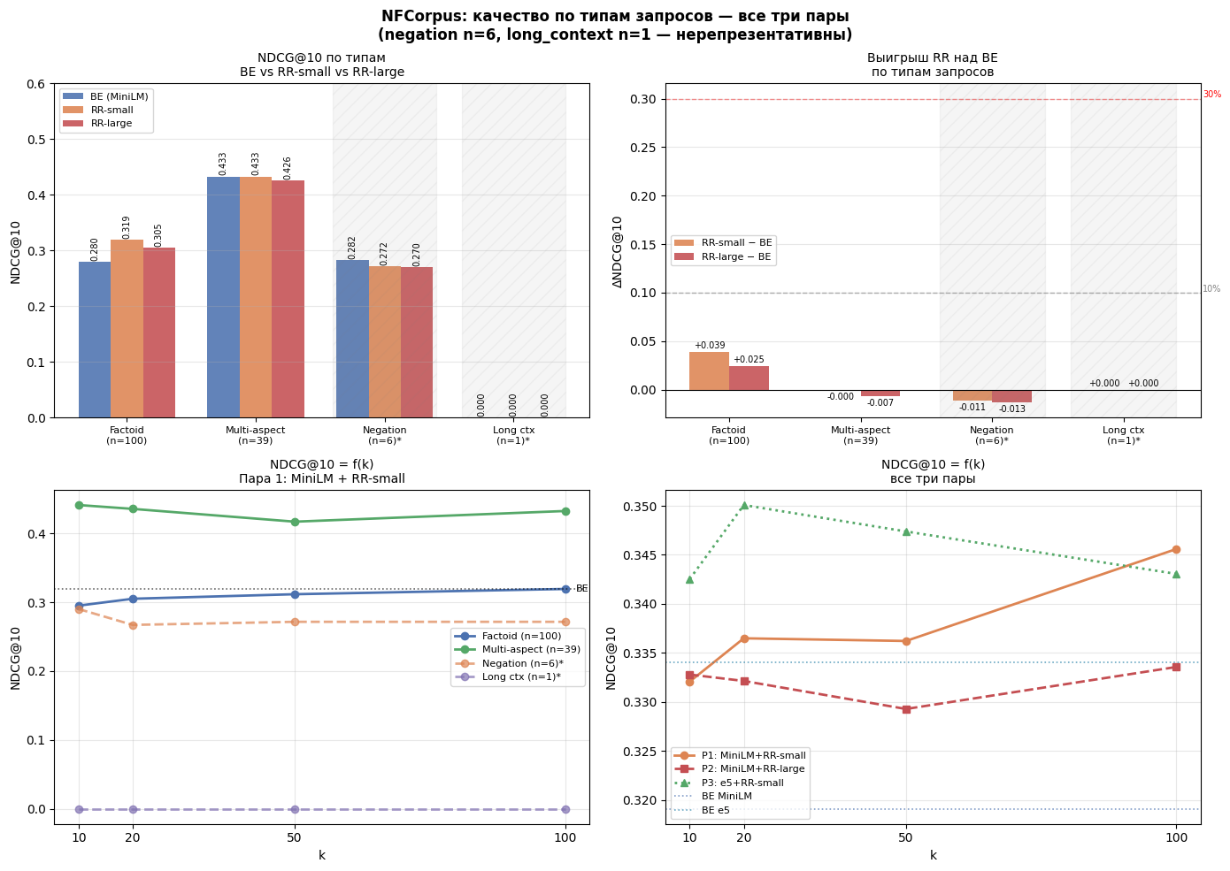
13
Качество по типам запросов(FiQA + NFCorpus)
NFCorpus — картина похожая. Прирост на factoid: +0.039 (p < 0.05)
Multi_aspect, negation, long_context: незначимо или малопредставительная выборка (n=6 и n=1)

Slide 14
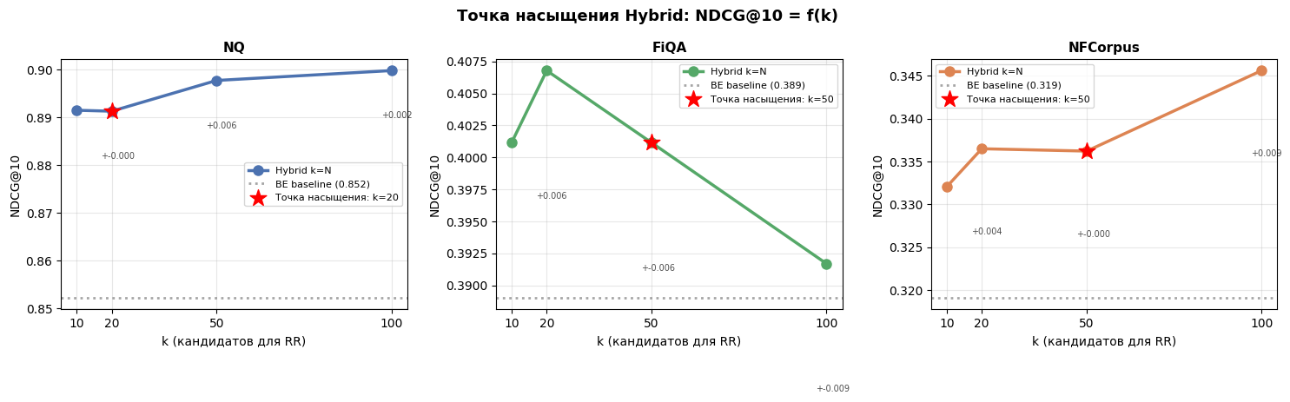
14
Точка насыщения Hybrid
NDCG@10 = f(k), Пара 1 (MiniLM + RR-small):
k | NQ | FiQA | NFCorpus
10 | 0.892 | 0.401 | 0.332
20 | 0.891 | 0.407 | 0.337
50 | 0.898 | 0.401 | 0.336
100 | 0.900 | 0.392 | 0.346

Slide 15
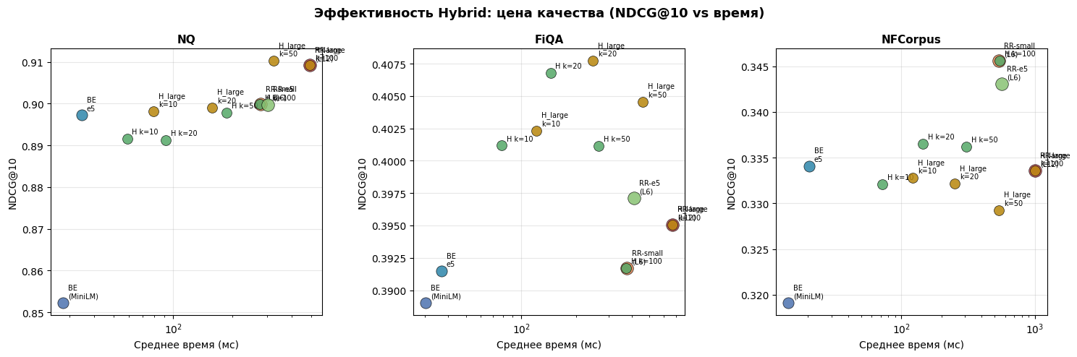
15
Эффективность: цена качества
Пара | BE, мс | RR,мс | NDGG@10 RR | Прирост
Пара 1: MiniLM + RR-smal | 14-28 | 277-538 | 0.346–0.900 | +5.6–8.3%
Пара 2: MiniLM + RR-large | 14-28 | 493-1001 | 0.334–0.909 | +4.5–6.7%
Пара 3: e5 + RR-small | 21-35 | 301-568 | 0.343–0.900 | +2.7–5.3%

Slide 16
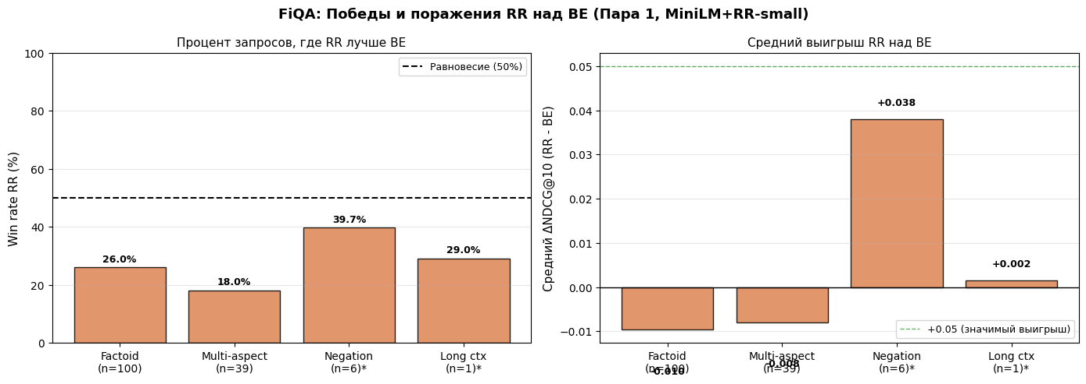
16
Анализ ошибок (win/loss)
BE иногда превосходит RR на коротких однозначных запросах (multi_aspect, negation), где релевантность определяется поверхностным совпадением терминов.
На NFCorpus распределение побед смещено в сторону RR на factoid-запросах (где прирост статистически значим), на multi_aspect модели сопоставимы.

Slide 17
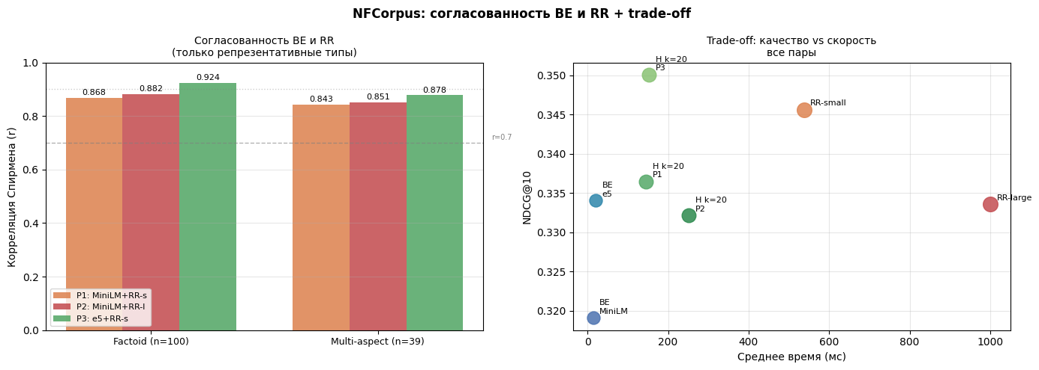
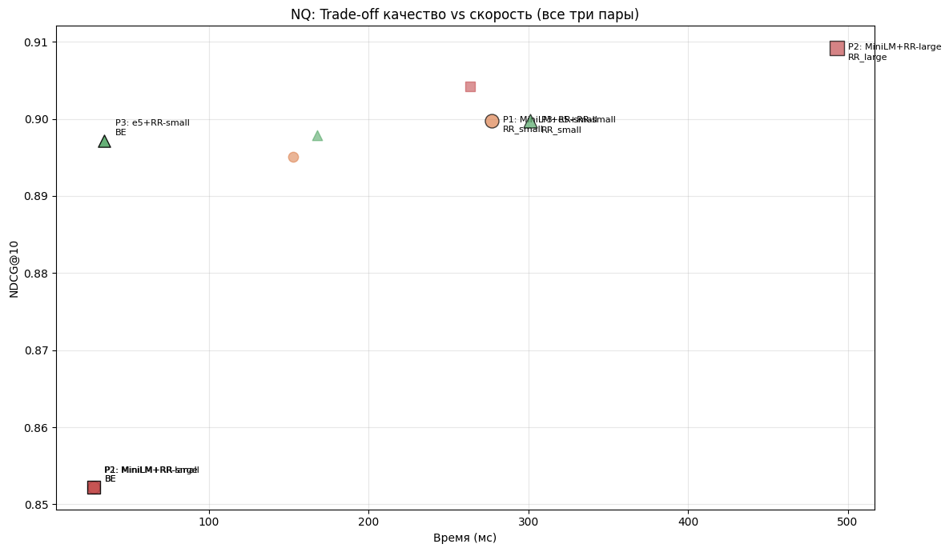
17
Корреляция и стабильность
Корреляция Спирмена BE vs RR (NDCG@10 по запросам), NQ:
Тип | Пара 1 | Пара 2 | Пара 3
factoid | 0.43 | 0.43 | 0.64
multi_aspect | 0.69 | 0,71 | 0.63
negation | 0.80 | 0.78 | 0.80
long_context | 0.56 | 0.59 | 0.41

Slide 18
18
Статистическая значимость
Тест Вилкоксона (H0: разницы нет, порог p < 0.05):
Датасет | Пара 1 | Пара 2 | Пара 3
NQ | p = 0.000 | p = 0.000 | p = 0.955
FiQA | p = 0.758 | p = 0.789 | p = 0.841
NFCorpus | p = 0.108 | p = 0.308 | p = 0.265
На NQ разница значима для Пар 1 и 2 (но не для Пары 3 — e5 BE уже так хорош, что RR почти не улучшает)
FiQA: ни одна пара не значима — бинарная метрика
NFCorpus: в целом незначимо, но на уровне типа factoid Пара 1 значима (p=0.03)

Slide 19
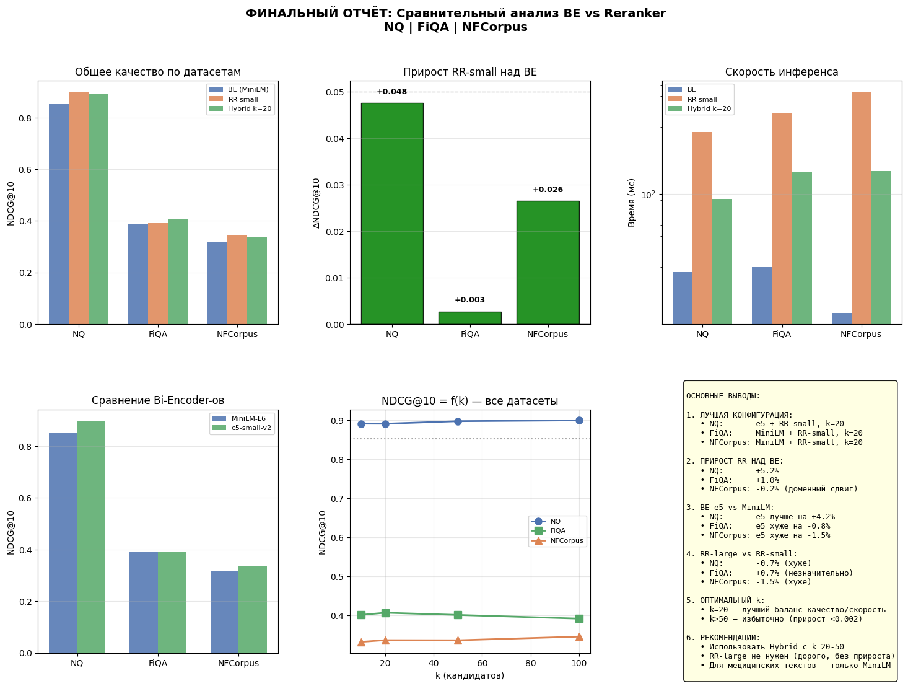
19
Основные выводы
RR превосходит BE на NQ (+5.6%) и NFCorpus (+8.3%), но на FiQA разница статистически незначима — из-за бинарной NDCG на однорелевантных запросах
Качество BE важнее мощности RR: e5-small-v2 лучше MiniLM-L6 во всех датасетах (+4.7–5.3%), тогда как RR-large превосходит RR-small лишь незначительно при вдвое большем времени
Hybrid k=20 — оптимальный выбор: сокращает время в 3–4× по сравнению с полным RR без заметных потерь в качестве. Увеличение k > 50 избыточно
RR наиболее ценен на сложных типах запросов — negation и long_context, где cross-attention улавливает то, что BE теряет при независимом кодировании
Рекомендуемая конфигурация: e5-small-v2 (BE) + RR-small L6 (Reranker) в режиме Hybrid k=20

Slide 20
20
Вывод
• Reranker улучшает качество поиска, но не универсально — результат зависит от датасета
• На NQ и NFCorpus прирост ощутимый и статистически подтверждённый (+5.6% и +8.3%), на FiQA разница практически нулевая — из-за структуры датасета метрика не способна её уловить
• Reranker раскрывается на сложных запросах, особенно с отрицанием: bi-encoder кодирует запрос и документ независимо и теряет их взаимосвязь, cross-encoder видит пару целиком и улавливает семантику отрицания

